Slide 1
Algo trading project
Team name: Capital
Team Members：陈励然、戴志尧、何珊、侯雨昕、胡宏涛

Slide 2

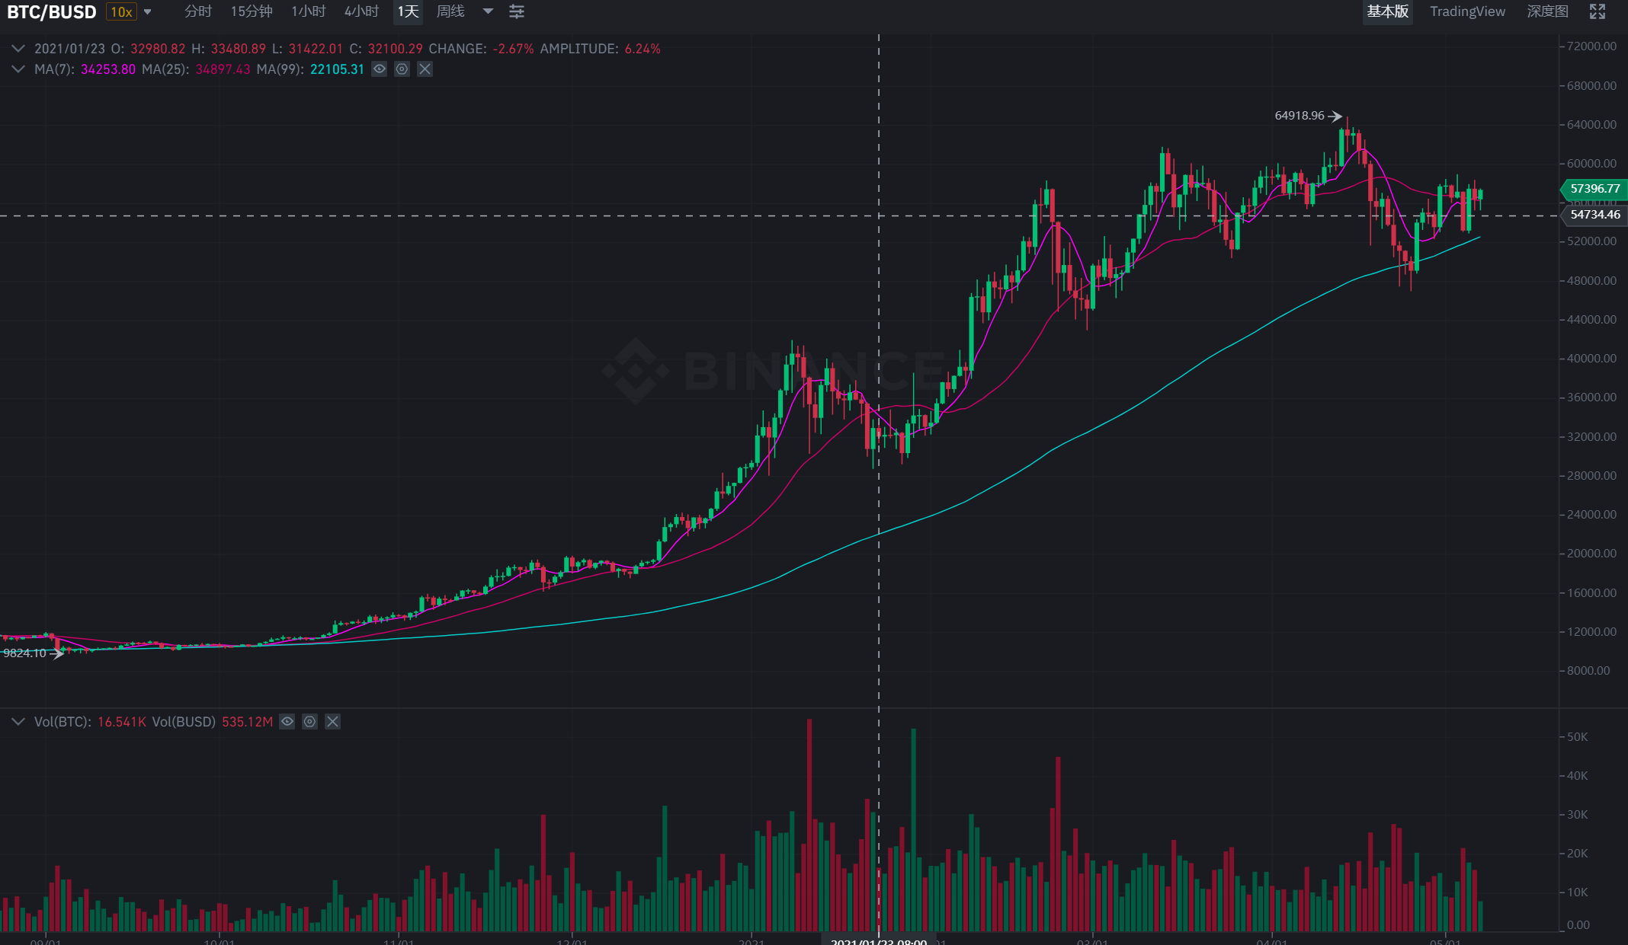

Why we should invest in crypto currency
Advantages:
1、Safe
2、Decentralization
3、Deep and liquid in financial market
4、High volatility

Slide 3
项目概况
目标：投资数字货币实现资产的增值
项目标的：BTC/USDT
交易所选择：币安交易所
策略回测数据：从币安交易所获取2018——2021的分钟K线
策略指标：

Slide 4
交易对的选择
BTC/USDT的优势：
比特币相较于其他种类的数字货币拥有更高的哈希率
更高的哈希率意味着更多的资源被用于处理区块链的交易，使得网络对攻击的抵御能力更强
其次，BTC相较于其他数字货币名气更高，拥有更好的流通性

Slide 5
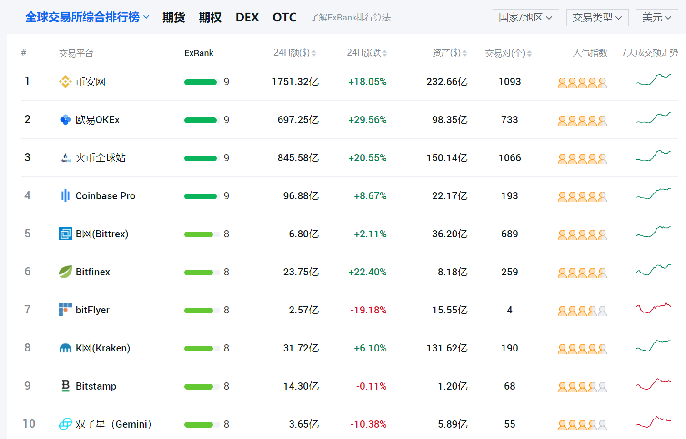
交易所的选择
交易量较高的数字货币交易所：

Slide 6
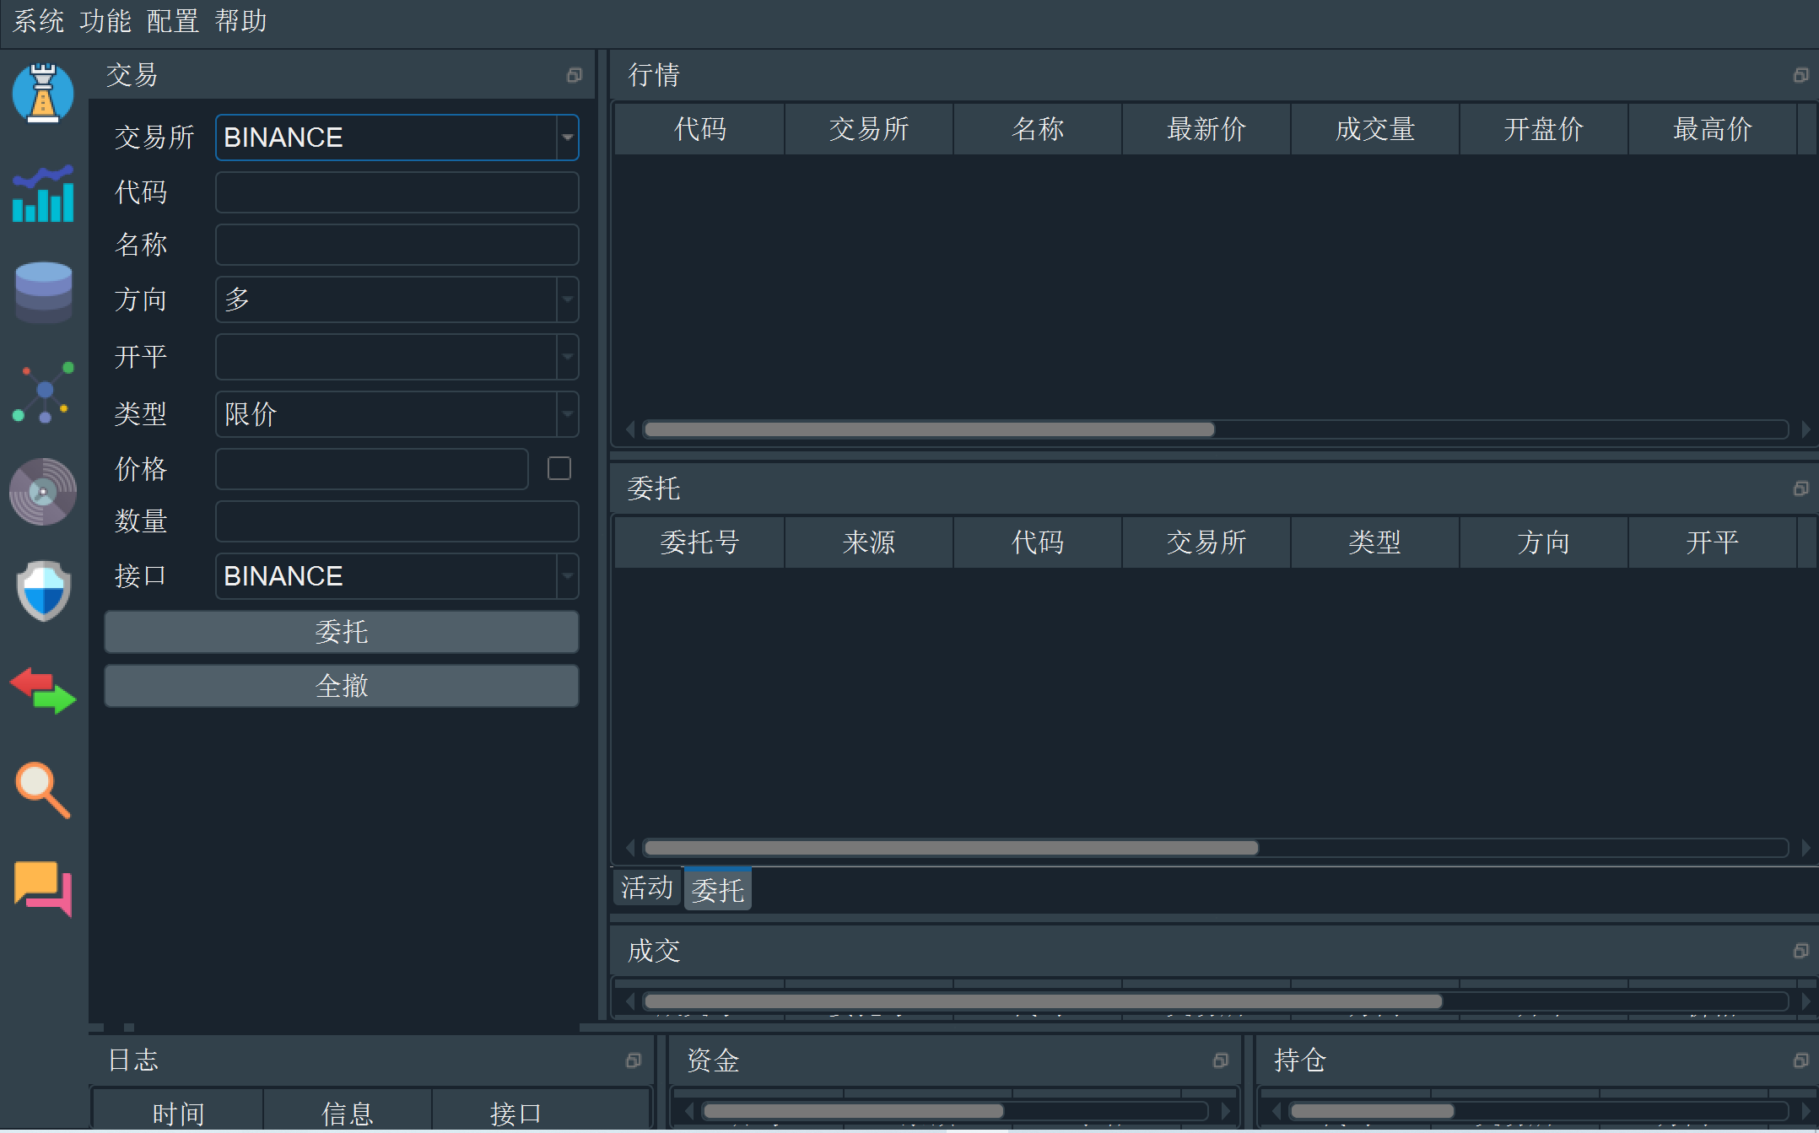
UI界面功能介绍

Slide 7
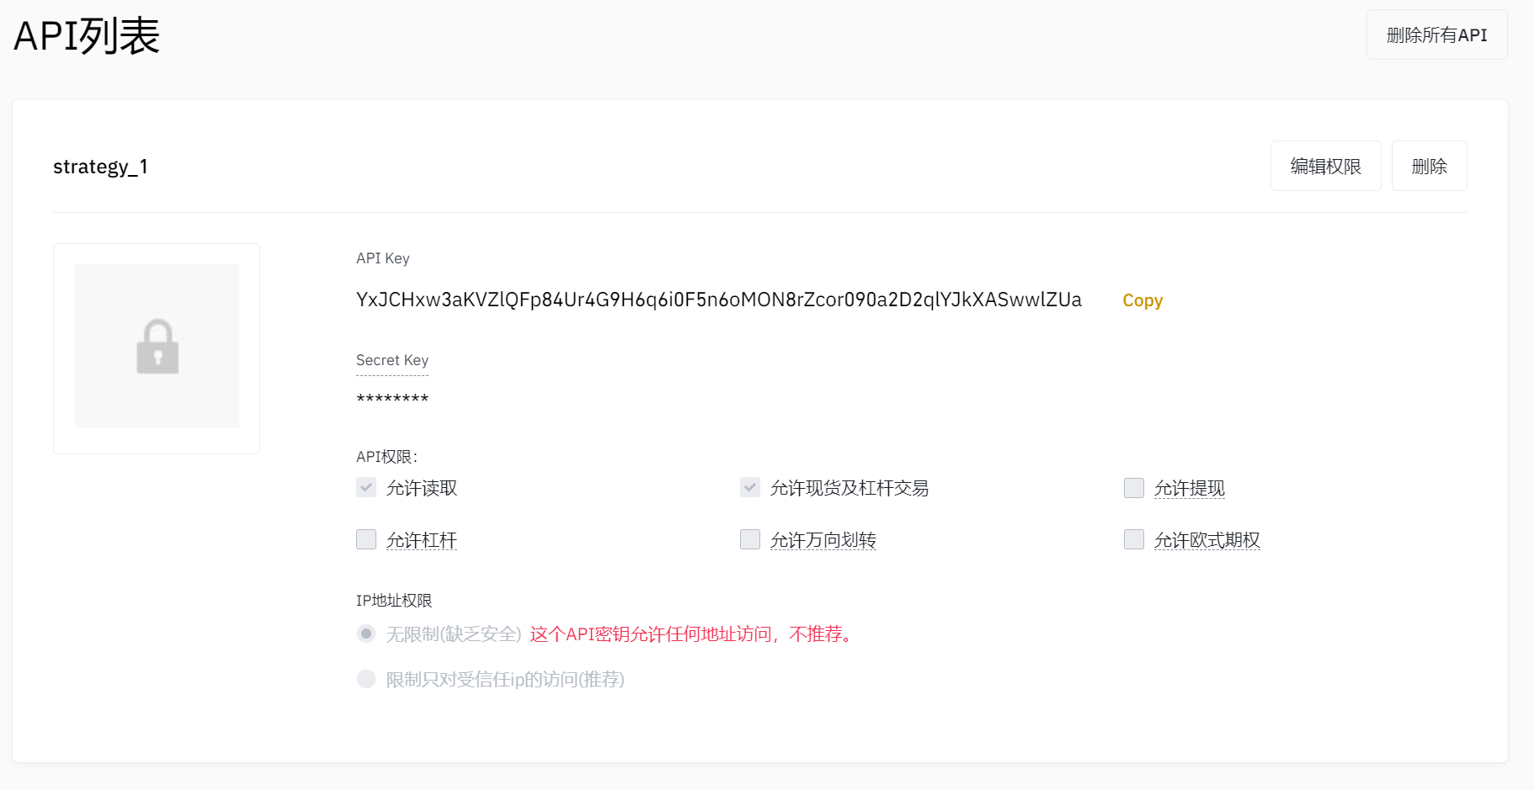
币安交易所API

Slide 8
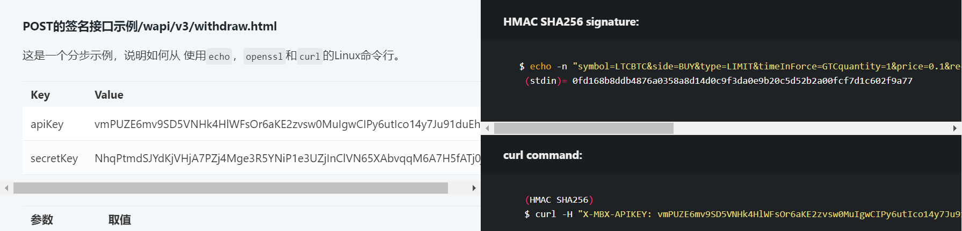
交易所挂单签名的处理

Slide 9
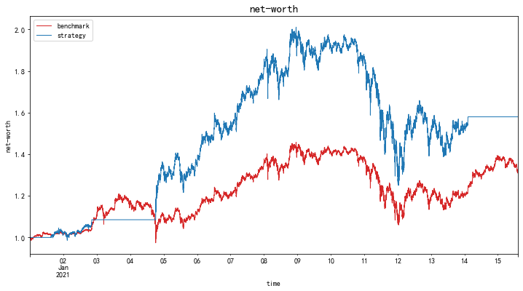
策略介绍及回测部分
布林带策略
回测区间：2021.1.1-2021.1.15
总收益率：57.96%；年收益率：0.55%；年波动率：4.86%；最大回撤：37.81%；
夏普比率：0.11；信息比率：0.04

Slide 10
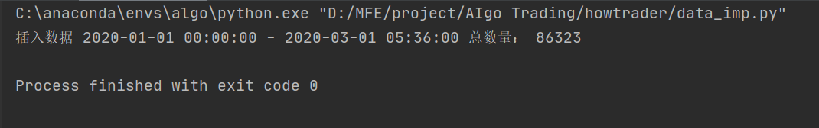
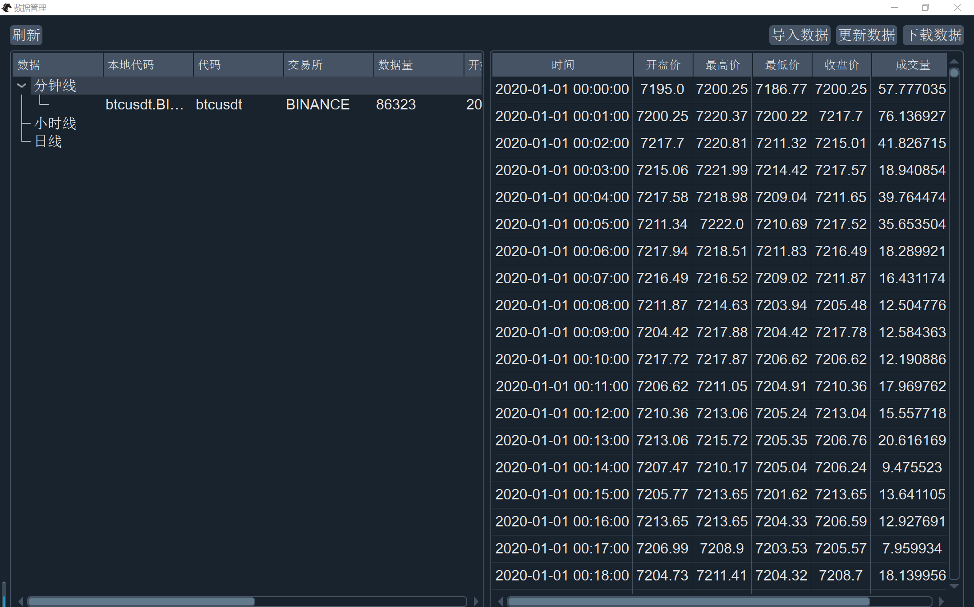
本地数据导入

